Slide 1

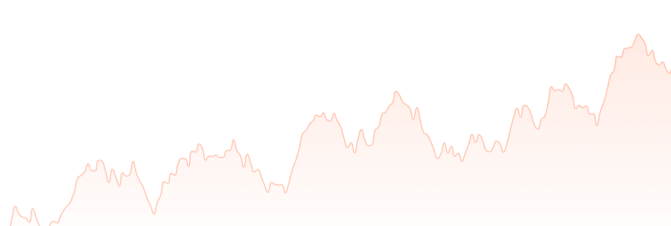



LIVE TERMINAL
SYS.STATUS: ONLINE
SESSION ID: 2025-12-26-V4
SERIES: ADVANCED TRADING PSYCHOLOGY
Market Understanding & Reflexivity Theory 市场理解与反身性理论
从现代投资组合理论(MPT)到有效市场假说(EMH) 再到索罗斯反身性与A股情绪周期实战
CONCEPT 01
CONCEPT 02
CONCEPT 03
MPT & CAPM
Behavioral Finance
Reflexivity
LECTURER
DATE
2025-12-26

Slide 2

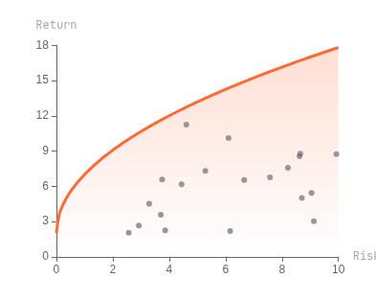

PAGE 03 // THEORY BASE: MPT
_STATUS: ANALYZING
CORE THEORY
现代投资组合理论 Modern Portfolio Theory
01
风险量化 Risk Quantification
过去风险是主观的"不敢碰"，MPT用数学重新定义：投资者关心的不是收益本身，而是收益的不确定性。这种不确定性可以用收益率的标准差(σ)来精确衡量。
Metrics: σ (Sigma)
Result: Risk becomes comparable
1952年，哈里·马科维茨发表《投资组合选择》，标志着现代金融学的诞生。MPT将金融从经济学的附庸转变为独立的量化科学，其核心贡献在于确立了风险与收益的数学框架。
02
科学分散 Scientific Diversification
引入协方差与相关性。证明组合的风险不仅取决于各资产自身的波动，更取决于它们是否"同进退"。分散的本质不是买得多，而是降低资产间的相关性以对冲"共震风险"。
FIG.1.1: EFFICIENT FRONTIER
Key: Covariance < 0
Result: 1+1 < 2 Risk
03
定价基础 Valuation Basis
奠定了CAPM（资本资产定价模型）的方法论基础。通过区分系统性风险（Beta）和非系统性风险（Alpha），解决了"从个体最优走向市场均衡"的问题，为资产合理定价提供了标尺。
Output: Expected Return
Result: Alpha Definition
SOURCE: HARRY MARKOWITZ, "PORTFOLIO SELECTION", 1952
MARKET UNDERSTANDING SERIES

Slide 3
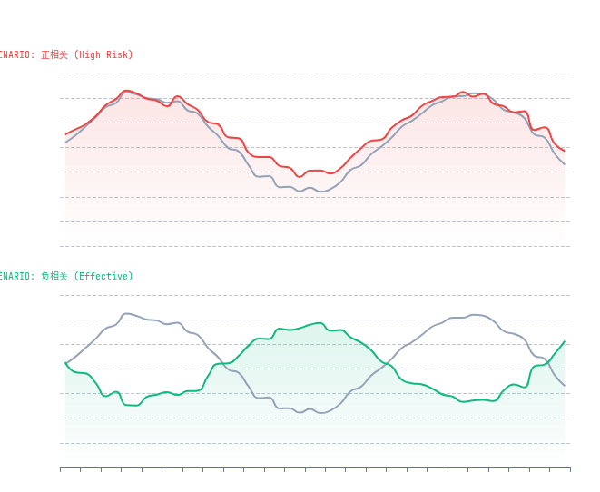


PAGE 04 // DIVERSIFICATION MECHANISM
_STATUS: SIMULATING
CONCEPT
FIG.1.2: CORRELATION SIMULATION
相关性与组合方差
资产联动性可视化
分散投资的科学本质在于资产间不完全正相关。组合风险不仅取决于各自的波动，更取决于相关系数(ρ)。
PORTFOLIO VARIANCE FORMULA
σ²p = w²Aσ²A + w²Bσ²B + 2wAwBCov(A,B)
Cov(A,B) 是决定分散效果的"阀门"
SCENARIO A: 负相关 (Cov < 0)
IDEAL
此消彼长，风险项为负，抵消波动，
分散大获成功。
SCENARIO B: 无关 (Cov ≈ 0)
NEUTRAL
风险项接近零，有一定效果，
但不显著。
SCENARIO C: 正相关 (Cov > 0)
BAD
同涨同跌，共震风险增加，
分散无效。
鸡蛋不要放在同一个篮子里
AVOID HIGH CORRELATION
MODEL: PORTFOLIO_VARIANCE_V2
Correlation Coefficient (ρ)
Range: -1 to +1
HEDGE
RISK
-1.0
0
+1.0

Slide 4


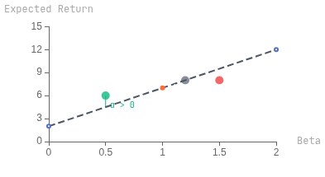


PAGE 05 // CAPM, BETA & ALPHA
_STATUS: CALCULATING
ASSET PRICING MODEL
资本资产定价模型 CAPM Framework
β
Beta (贝塔) Systematic Risk
Market Sensitivity
资产与市场组合的协方差标准化结果。代表"随大流"的程度：
CAPM解决了从"个体最优"走向"市场均衡"的问题。它告诉我们：在均衡市场中，资产的预期回报率仅取决于其承担的系统性风险（Beta），而非总体风险。这是区分"随波逐流"与"战胜市场"的理论基石。
β > 1
β = 1
β < 1
Aggressive
Market Sync
Defensive
α
Alpha (阿尔法) Excess Return
Active Skill
CAPM FORMULA
衡量实际收益与CAPM预测值之间的差异。代表剔除市场波动后的"真实能力"。
E(Ri) = Rf + βi (E(Rm) - Rf)
Formula: α = Actual Return - [Rf + β(Rm - Rf)]
FIG.5.1: SECURITY MARKET LINE (SML)
03
投资启示 Implication
在高效率市场（如美股），Alpha极度稀缺且易被管理费吞噬，此时低成本获取Beta是优选；在低效率市场（如A股），定价错误常见，寻找Alpha才具有超额价值。
ETF for Beta
Research for Alpha
SOURCE: WILLIAM SHARPE (1964), LINTNER (1965)
MARKET UNDERSTANDING SERIES

Slide 5











PAGE 06 // MARKET EFFICIENCY LEVELS
_STATUS: COMPARISON_MODE
EFFICIENT MARKET HYPOTHESIS
有效市场假说(EMH)的三种形态
HISTORY
PUBLIC
INSIDER
弱式有效
WEAK-FORM
半强式有效
SEMI-STRONG
强式有效
STRONG-FORM
LEVEL 01: BASIC EFFICIENCY
LEVEL 02: ADVANCED
LEVEL 03: THEORETICAL MAX
INFO REFLECTED
INFO REFLECTED
INFO REFLECTED
所有历史价格、成交量数据
所有公开信息 (财报、新闻、公告)
所有信息 (公开 + 内幕)
IMPLICATION
REACTION SPEED
REALITY CHECK
过去的价格走势不预示未来
价格迅速调整，无滞后
现实中几乎不存在
INVALID STRATEGY
INVALID STRATEGY
INVALID STRATEGY
技术分析无效 (K线、均线)
技术分析 + 基本面分析
一切主动分析策略
无法通过图表获得超额收益
读财报选股难获Alpha
没有任何方法能长期战胜市场
VALID STRATEGY
VALID STRATEGY
ONLY WAY
基本面分析 / 内幕信息
内幕交易 (非法但有效)
运气 / 随机漫步
RELATIONSHIP: Strong ⊃ Semi-Strong ⊃ Weak
KEY TAKEAWAY: 市场总是"接近"某种形态，而非完美符合

Slide 6
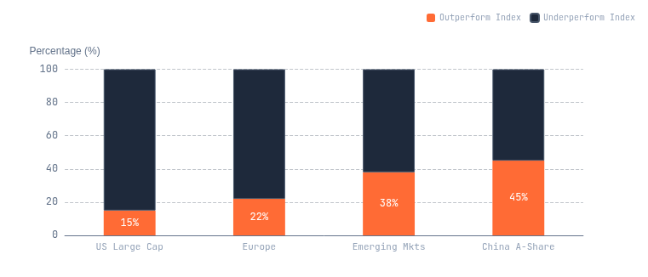




PAGE 07 // GLOBAL MARKET EFFICIENCY
_STATUS: DATA_VISUALIZATION
MARKET CLASSIFICATION
全球市场有效性对照
FIG.2.1: ACTIVE FUND OUTPERFORMANCE RATE (5YR)
主动基金跑赢指数比例
发达成熟市场
~SEMI-STRONG
US / UK / DE (e.g. S&P 500)
Efficiency Score
85/100
绝大多数主动基金长期跑不赢指数(Net Alpha≈0)
新兴市场
~WEAK+
CN (A-Share) / IN / BR
Efficiency Score
45/100
弱式部分成立，半强式不足；公开信息存在套利空间
小盘/冷门/低流动
STRATEGY IMPLICATION
INEFFICIENT
发达市场
PASSIVE (ETF)
Small Cap / Private Equity
Efficiency Score
15/100
A股/新兴
ACTIVE ALPHA
微小无效 = 机会
连弱式都不满足，价格更新慢，极易被操纵
市场大致有效但不完美，正是那些微小的无效构成了投资的机会与风险。
冷门/小盘
INFO ARBITRAGE
DATA SOURCE: SPIVA SCORECARD / MORNINGSTAR
MODEL: MARKET_EFFICIENCY_MAP_V1

Slide 7
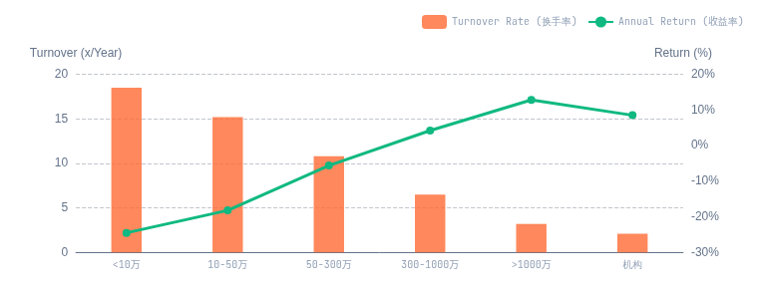





PAGE 08 // A-SHARE INVESTOR PROFILE
_STATUS: ANALYSIS_COMPLETE
MARKET STRUCTURE
A股结构画像：散户主导
FIG.8.1: RETAIL TRADING BEHAVIOR & PERFORMANCE
交易活跃度与收益率错配
TOTAL RETAIL ACCTS
~2.4亿
占A股总交易账户99%以上
VOLUME CONTRIBUTION
60-70%
散户贡献主要流动性 (高频交易者占30%)
Retail Volume
65%
2025H1 收益分析
认知与研究劣势
WEALTH DISTRIBUTION
年化亏损率
盈利账户占比
信息获取滞后
<50万 (Small)
90%
-23.6%
18.9%
依赖公开新闻/自媒体，处于信息链末端
50-100万 (Mid)
7%
研究深度不足
散户呈现显著的“高换手、低收益”特征，交易频率是机构的3-5倍，但频繁交易反而侵蚀了本金。
缺乏基本面与估值模型，易受情绪驱动
>100万 (High Net)
3%
交易纪律缺失
追涨杀跌，缺乏止损与仓位管理系统
3%的高净值账户贡献超50%的盈利
DATA: 2025 EXCHANGE REPORTS
MODEL: RETAIL_BEHAVIOR_MATRIX_V2

Slide 8


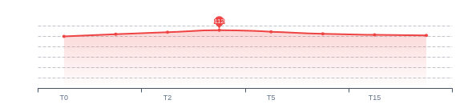
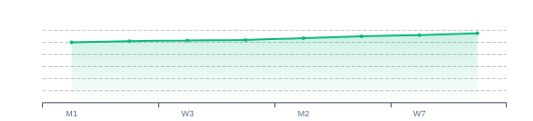

PAGE 09 // A-SHARE BEHAVIOR PATTERNS
_STATUS: CASE_ANALYSIS
PATTERN 01
特征：短期暴涨暴跌
PATTERN 02
特征：缓慢爬升兑现
过度反应 (Overreaction)
DRIVERS: POLICY / THEME
反应不足 (Underreaction)
DRIVERS: REPORT / MACRO
CASE: 2025 POLICY STIMULUS
CASE: EARNINGS BEAT
T+0 (Day 1)
EXTREME BUY
Month 1 (Day 1)
MILD REACTION
政策利好发布
超预期财报发布
监管组合拳出台，板块涨4.2%，情绪资金蜂拥。
净利增25%股价微涨2%，信息未充分消化。
T+3
MOMENTUM PEAK
Month 2
INSTITUTIONAL BUY
情绪惯性冲高
机构研报覆盖
散户无视时滞追涨，估值严重偏离基本面。
深度研报发布，机构确认逻辑持续建仓。
T+20
CORRECTION
Month 3
FULL VALUE
均值回归
价值充分兑现
回撤至涨幅1.8%，资金被套，回归理性。
涨幅超15%，完成滞后消化，价值兑现。
BEHAVIORAL FINANCE: ANCHORING & HERDING
MODEL: MARKET_REACTION_TIMELINE

Slide 9



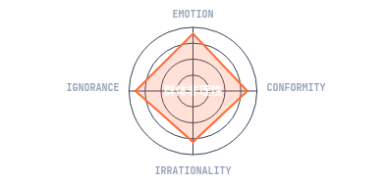

PAGE 10 // CROWD PSYCHOLOGY IN A-SHARE
_STATUS: MAPPING
PSYCHOLOGICAL FOUNDATION
01
乌合之众在A股 The Crowd: A Study
智力下降 Intellectual Decline
独立思考退场，集体判断失准。复杂的基本面分析被简化为"政策支持"或"别人都在买"。
A股映射
基本面分析失效，盲目追逐"概念"与"小作文"
02
勒庞在《乌合之众》中提出：当个体融入群体时，其行为和思维方式会发生根本性转变。A股作为典型的散户市场，是观察这些群体特征的完美实验室。
情绪化 Emotional Volatility
情绪主导行为，理性荡然无存。利好带来过度亢奋，波动引发极端恐慌，缺乏中间状态。
A股映射
千股涨停与千股跌停交替，开户潮与销户潮并存
> KEY CONCEPT
"群体不善推理，却急于行动。他们不能被说服，只能被暗示。"
03
从众 Conformity
— Gustave Le Bon, 1895
屈服群体压力，行为高度一致。"害怕踏空"(FOMO)与"担心被套"驱使资金同向流动。
A股映射
板块轮动中的"一哄而上"，连板妖股的"击鼓传花"
FIG.10.1: PSYCHOLOGY MAPPING
04
责任感消解 Responsibility Dissolution
"法不责众"心理导致冒险行为常态化。个体认为亏损由群体共同承担，风险底线降低。
A股映射
高杠杆押注题材股，无视估值泡沫，赌博式交易
SOURCE: GUSTAVE LE BON, "THE CROWD", 1895
BEHAVIORAL FINANCE ANALYSIS

Slide 10
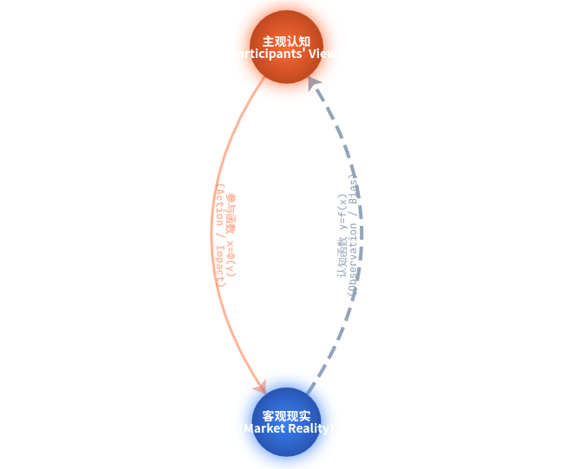





PAGE 11 // REFLEXIVITY THEORY
_STATUS: LOOP_ACTIVE
CORE MECHANISM
FIG.11.1: REFLEXIVITY LOOP VISUALIZATION
认知函数与参与函数
反身性闭环示意
市场参与者的偏见（认知）会改变市场基本面（现实），而改变后的现实又反过来强化或修正偏见。这种双向反馈导致市场永远处于非均衡状态。
SOROS REFLEXIVITY MODEL
y = f(x)
⇄
x = Φ(y)
认知函数
参与函数
y: 主观观点 / x: 客观情境
01. 认知函数 (Passive)
投资者试图理解市场。但由于信息不对称和认知偏差，这种理解永远是有缺陷的(Biased)。
02. 参与函数 (Active)
投资者基于有缺陷的理解采取行动（买入/卖出），这些行动实际上改变了市场的基本面。
03. 动态非均衡
SYSTEM OUTPUT
现实与认知互相追逐，导致价格长期偏离"内在价值"，泡沫与崩盘是常态而非异常。
MARKET IS ALWAYS WRONG
世界不是由规律决定，而是由偏见互动生成
GEORGE SOROS
MODE: DYNAMIC_DISEQUILIBRIUM
Feedback Loop Type
Market State
BOOM/BUST
Negative (Correcting)
Equilibrium
Positive (Reinforcing)

Slide 11












PAGE 12 // NON-EQUILIBRIUM & PATH DEPENDENCE
_STATUS: CASE_ANALYSIS
SOROS REFLEXIVITY THEORY
非均衡性与路径依赖：从理论到现实
PERTURBATION
FEEDBACK
LOCK-IN
理论核心
FRAMEWORK
中国房地产
MACRO CASE
比特币 (BTC)
CRYPTO CASE
NO STATIC EQUILIBRIUM
FISCAL LOCK-IN
NARRATIVE LOCK-IN
CORE CONCEPT
INITIAL DISTURBANCE
INITIAL DISTURBANCE
非均衡是常态
1994分税制 & 1998房改
2009年白皮书发布
市场从不会停在"正确"位置，而是由偏见与行动不断重塑
地方财权事权不匹配 -> 土地财政创新
由于先发优势，确立"数字稀缺性"标准
MECHANISM
FEEDBACK LOOP
FEEDBACK LOOP
路径依赖 (Path Dependence)
卖地收入 -> 基建投入 -> 房价上涨
"数字黄金"叙事 -> 流动性涌入
初始的微小扰动 + 正反馈循环 -> 锁定最终状态
地价与信贷扩张相互强化
价格上涨验证共识 -> 吸引机构入场
OUTCOME
IMPLICATION
SYSTEM LOCK-IN
尽管技术非最优，但因网络效应与ETF背书锁定主导地位
不要问"价值多少"，而要问"共识能维持多久"
财政、金融、居民财富深度捆绑，转型成本极高
REFLECTION: 系统一旦进入特定路径，"效率"或"技术优越性"不再是决定因素
KEY INSIGHT: 历史的重量 > 完美的模型

Slide 12
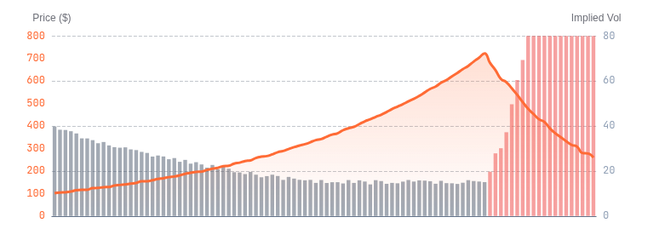







PAGE 13 // VOLATILITY NON-LINEARITY: NVDA CASE
_STATUS: CRITICAL_ALERT
REFLEXIVITY PHASES
波动率的非线性演化
FIG.13.1: PRICE VS. IMPLIED VOLATILITY (SIMULATED)
Price
Volatility
英伟达股价与波动率背离分析
趋势强化期
PHASE 01: STABILITY
Vol Explosion
2023 Q1 - 2024 Q2 (Pre-Crash)
CONSENSUS
VOLATILITY
EXTREME HIGH
COMPRESSED
"越涨越信"：共识凝聚导致行为高度一致（买入/持有），波动率非线性收敛。 低波动是脆弱平衡的伪装。
临界破裂期
PHASE 02: RUPTURE
Vol Compression
2024.06 (The Turn)
COGNITION
VOLATILITY
SPLIT
EXPLOSIVE
微小指引不及预期打破共识，杠杆链条引发踩踏，波动率呈现 断崖式飙升。
低波动的陷阱
非线性爆发特征
在趋势强化期，低波动率并非意味着“安全”，而是意味着脆弱性的积累。此时杠杆率通常最高，对反向信息的敏感度被压缩到极致。
反身性破裂时，波动率不会线性上升，而是呈现指数级跳升。这是认知分裂与强制平仓（Liquidation）共振的结果。
<CORE_MECHANISM>
Strong Consensus
Consensus Break
Leverage Up
Forced Liquidation
RISK ACCUMULATION: 80%
SPEED: INSTANTANEOUS
SOURCE: BLOOMBERG / CBOE / FACTSET
MODEL: REFLEXIVITY_VOL_CYCLE_V2

Slide 13
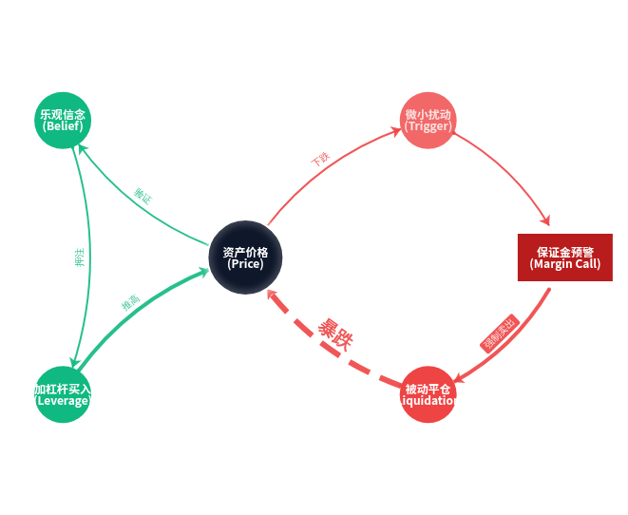





PAGE 14 // LEVERAGE MECHANISM
_STATUS: CRITICAL LOOP
MECHANISM
FIG.14.1: LIQUIDATION SPIRAL MODEL
信念的物理载体：杠杆
杠杆反馈循环可视化
杠杆不仅仅是融资工具，它是市场参与者将"未来确定性"信念转化为资金押注的物理载体。它极大地压缩了市场反身性循环的时间。
PHASE 1: 正向强化 (The Buildup)
STEP 01: 认知放大
低成本资金将"轻度看好"放大为"重仓押注"。
STEP 02: 估值推升
大量杠杆资金入场，推高资产价格，验证乐观信念。
PHASE 2: 负向破裂 (The Death Spiral)
STEP 01: 触发平仓
价格下跌触发保证金预警 (Margin Call)，被动卖出。
STEP 02: 流动性枯竭
集中抛售导致有价无市，加速下跌，引发更大规模爆仓。
CRITICAL INSIGHT: 风险在于速度。没有杠杆时，循环需数月；有杠杆时，循环被压缩至数天甚至数小时。
Expansion Loop
Liquidation Spiral
SYSTEMIC RISK
VELOCITY OF MONEY
MODULE: REFLEXIVITY_LEVERAGE

Slide 14






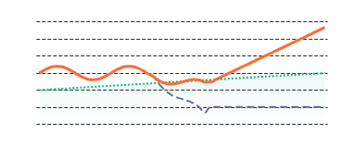

PAGE 15 // EXTERNAL INTERVENTION
_STATUS: WARNING
SYSTEM RESPONSE
延缓危机的三条路径 (Delay Mechanism)
外部干预 Policy Intervention
01
02
03
注入流动性
预期引导
直接资金
缓解平仓链条压力。当杠杆资金面临爆仓时，提供低成本资金防止被动卖出，切断负反馈。
修复市场信心。通过官方表态重塑认知，让投资者重新审视资产价值，减缓恐慌性抛售。
吸收市场抛压。如"国家队"直接入场买入，填补买卖缺口，避免流动性枯竭导致的非理性下跌。
外部干预通过注入流动性或改变预期，可以暂时切断"平仓→下跌"的负反馈链条，延缓危机的爆发。但如果不能解决核心的"认知-现实脱节"，干预往往只是推迟了风险，甚至在更长期积聚更大的泡沫。
难以根除的三大难题 (Root Causes Unresolved)
核心副作用
盈利落地难题 Profit Realization
政策无法替代企业经营。如果资产本身无法产生预期的现金流（如AI企业的真实利润），估值泡沫终将面临基本面引力。
推高估值溢价 (Valuation Premium)
杠杆回潮 (Leverage Resurgence)
"政策兜底"路径依赖 (Moral Hazard)
商业化困境 Commercialization Gap
技术并不等于商业成功。流动性泛滥可能掩盖商业模式的缺陷，但无法解决产品没人买单的现实问题。
FIG.15.1: INTERVENTION EFFECT
使用场景缺失 Use Case Void
缺乏真实需求支撑。如加密货币若始终缺乏实际支付场景，仅靠共识维持价值，这种"脱节"始终是达摩克利斯之剑。
CONCEPT: MARKET INTERVENTION DYNAMICS
MARKET UNDERSTANDING SERIES

Slide 15

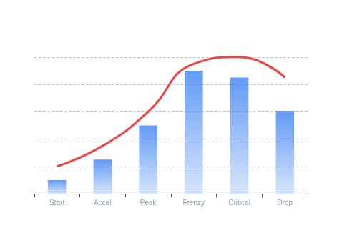


PAGE 16 // SENTIMENT CYCLE ANALYSIS
_STATUS: CASE_COMMERCIAL_SPACE
CASE STUDY
NOV 15 - NOV 30
商业航天情绪周期
STAGE 1: LAUNCH
启动期：新叙事落地
TIMEFRAME: NOV 2025 - JAN 2026
TRIGGER EVENT
MARKET FEATURE
Price
Leverage
商业航天司成立 + 3年行动计划发布
低位修复，龙头五连板试错，成交量低位
PRICE & LEVERAGE DIVERGENCE
DEC 01 - DEC 15
STAGE 2: ACCELERATION
加速期：信念验证
CATALYST
CAPITAL FLOW
200亿基金到位 + 卫星招标清单发布
机构/北向建仓，量能阶梯放大，趋势稳健
DEC 16 - DEC 22
STAGE 3: FRENZY
狂热期："这次不一样"
SENTIMENT
RISK INDICATOR
"太空算力无天花板"共识达成，连板潮爆发
杠杆激增，融资买入额创峰值，散户追高
DEC 23 - DEC 26
STAGE 4: CRITICAL POINT
交易警示信号
临界点：现实无法支撑
●融资余额未创新高而股价新高（背离）
SIGNAL
RESULT
●连板高度压缩至4板以内
主力拉高出货，融资余额背离（价涨量缩）
接盘不足，随时转入衰退/退潮期
●龙头股跌破10日均线确认退潮
REFLEXIVITY IN ACTION: FEEDBACK LOOPS
STATUS: MONITORING_REVERSAL

Slide 16


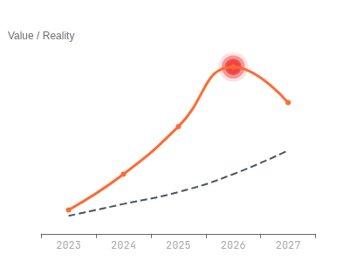

PAGE 17 // AI REFLEXIVITY LENS
_STATUS: CRITICAL MONITORING
MACRO ANALYSIS
01
AI产业反身性透镜 2026 Verification Point
上游：算力狂欢 Compute Stage Hype
当前处于强共识驱动的正向反馈阶段：股价上涨验证信念，吸引杠杆资金，波动率被极致压缩。市场将"未来需求"提前定价，估值包含巨大的反身性溢价。
Consensus: High
Volatility: Compressed
2025-2030年的AI变革并非线性技术演进，而是"认知-行动-现实"的动态耦合。2026年将是关键分水岭，验证"叙事"能否转化为"真实ROI"，决定正向循环持续还是泡沫破裂。
02
中下游：应用验证 Application Checkpoint
FIG.17.1: VALUATION GAP & REALITY
2026年是生死线。市场锚点将从"军备竞赛"转向"利润改善"。若AI无法在B端/C端证明真实ROI，"叙事"与"现实"的裂痕将引发戴维斯双杀；若验证成功，将开启新一轮长牛。
Anchor: Real ROI
Risk: Davis Double Play
03
宏观：制度与利率 Macro & Institutions
制度重构（数据确权、AI税）正在塑造新现实。利率曲线是终极仪表盘：长端反映对AI生产力的信念，短端反映政策干预。曲线形态将揭示反身性循环是强化还是破裂。
Indicator: Yield Curve
Key: Policy Response
SOURCE: REFLEXIVITY THEORY APPLIED TO AI CYCLE
MARKET UNDERSTANDING SERIES

Slide 17








PAGE 18 // CONCLUSION & ACTION PLAN
_STATUS: EXECUTION_READY
KEY TAKEAWAYS
EXECUTION
五大核心投资启示
实战行动清单
先Beta后Alpha
STRATEGY
PORTFOLIO CHECKLIST
在有效市场（如美股）优先选择低成本指数基金，拿稳Beta；在无效市场（如A股）深耕研究或做波段，争取Alpha。
检查持仓资产的相关性矩阵，剔除高度重叠标的
评估当前杠杆水平，确保能承受20%的极端回撤
区分"核心配置"(Beta)与"卫星投机"(Alpha)仓位
分散看相关性
RISK
分散的关键不是持有数量，而是资产间的低相关或负相关。不要持有"一荣俱荣、一损俱损"的一篮子同类资产。
MONITORING SIGNALS
关注波动率异动：低波动突升是离场信号
识别反身性阶段
CYCLE
监控融资余额变化：背离（价涨量缩）即预警
低波动率不等于安全，往往是暴风雨前的宁静。警惕"强共识+高杠杆"的组合，那是反身性破裂的前兆。
警惕一致性预期：当所有人都看好时，寻找反转点
利用情绪做节奏
TIMING
对"过度反应"（政策/题材）做逆向交易，逢高减磅；对"反应不足"（财报/宏观）做跟随交易，耐心持有。
"理解反身性的人，不会试图预测未来，而是准备应对多种可能性。重要的不是你对还是错，而是对的时候赚多少、错的时候亏多少。"
风险管理为先
DEFENSE
— GEORGE SOROS
不仅看收益预期，更要设想"如果错了怎么办"。制定仓位控制、杠杆限制和流动性预案。
END OF SESSION
SYSTEM: DISCONNECTING...

